Slide 1
স্বাগতম সবাইকে আজকের ক্লাসে…

Slide 2
মল্লিকা পাল
সহকারি শিক্ষক,
কাঠি সরকারি প্রাথমিক বিদ্যালয়,
গোপালগঞ্জ সদর, গোপালগঞ্জ।
mpaul29024@gmail.com
শ্রেণিঃ প্রথম
বিষয়ঃ বাংলা
পাঠঃ ৫২
তারিখঃ ১৭/১১/২০১৯

Slide 3
ভিডিও টি দেখি…

Slide 4
আজকের পাঠ
আমাদের দেশ
আমাদের দেশের নাম .............................. জাতীয় ফল।

Slide 5
শিখনফল
৩.৩.১ জাতীয় ফুল, ফল ও গাছের নাম শুনে মনে রাখতে পারবে।
শোনাঃ
৩.৩.৪ জাতীয় পশু-পাখির নাম শুনে মনে রাখতে পারবে।
২.৬.১ জাতীয় ফুল, ফল ও গাছের নাম বলতে পারবে।
বলাঃ
২.৬.৪ জাতীয় পাখির নাম বলতে পারবে।
পড়াঃ
২.৬.১ পাঠ্যাংশটি স্পষ্ট ও শুদ্ধ উচ্চারণে পড়তে পারবে।
২.৪.১ জাতীয় ফুল, ফল ও গাছের নাম লিখতে পারবে।
লেখাঃ
২.৪.৬ আমাদের দেশের নাম লিখতে পারবে।
২.৪.৫ জাতীয় পাখির নাম লিখতে পারবে।

Slide 6
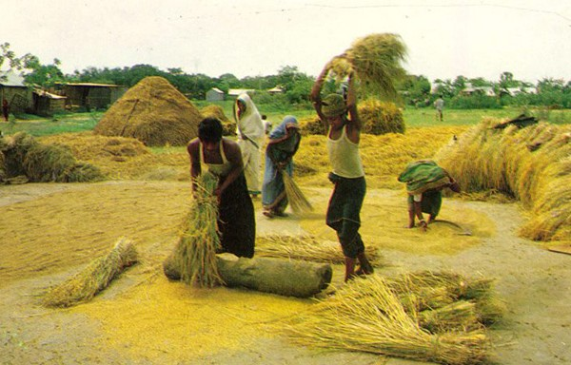
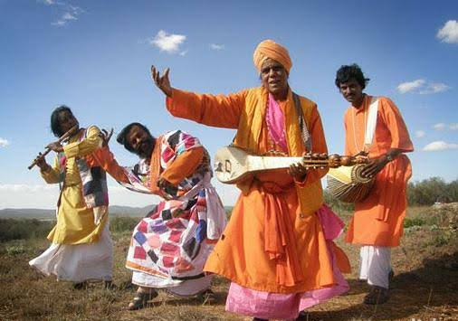
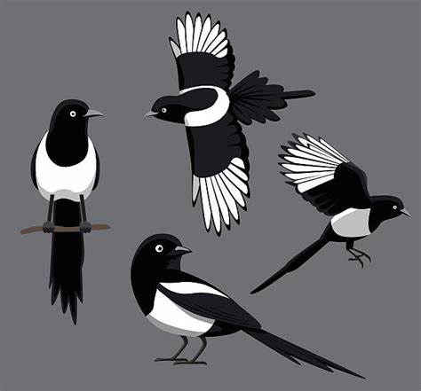
বাংলাদেশ
ধানের দেশ
গানের দেশ
বিচিত্র পাখির দেশ

Slide 7
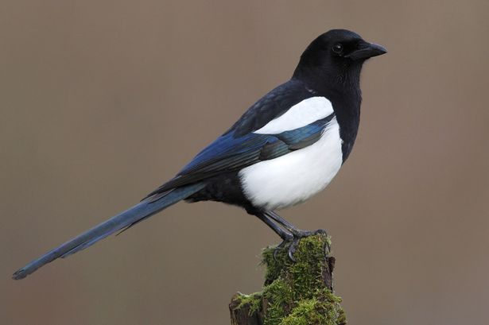
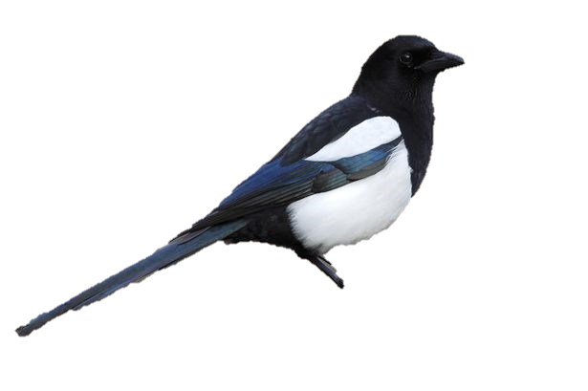
?
একক কাজ
জাতীয় পাখির নাম কি?
দোয়েল
আমাদের জাতীয় পাখি দোয়েল ।

Slide 8
?
একক কাজ
জাতীয় ফুলের নাম কি?
শাপলা
শাপলা আমাদের জাতীয় ফুল।

Slide 9
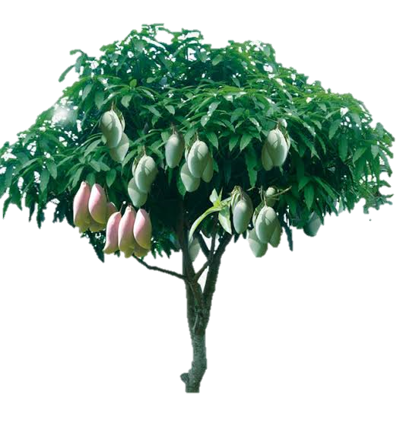
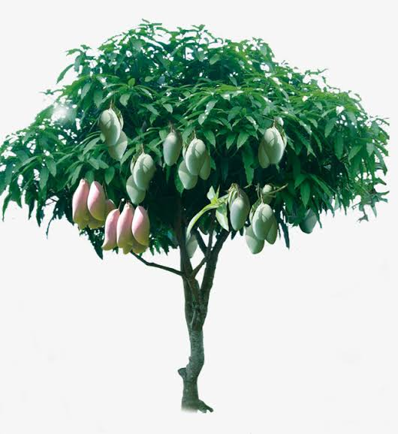
?
একক কাজ
জাতীয় গাছের নাম কি?
আম গাছ
আমাদের জাতীয় গাছ আম গাছ।

Slide 10
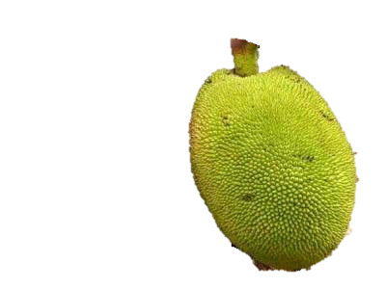
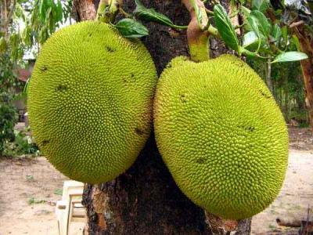
?
একক কাজ
জাতীয় ফলের নাম কি?
আমাদের জাতীয় ফল কাঁঠাল।
কাঁঠাল

Slide 11
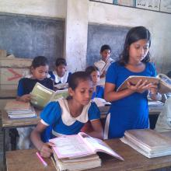
বই সংযোগ

Slide 12
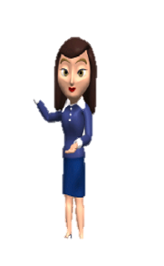
যুক্তবর্ণ খুঁজে বের করি-
সুন্দর
ন
দ
অন্দর, বন্দর

Slide 13
সরব পাঠ
জোড়ায় পাঠ কর এবং এক একজন এক এক লাইন করে পড়ে শোনাও

Slide 14
মূল্যায়ন
নিচের প্রশ্ন গুলোর উত্তর লিখঃ
১। আমাদের দেশের নাম কি?
উত্তরঃ
বাংলাদেশ।
২। আমাদের জাতীয় ফলের নাম কি?
উত্তরঃ
কাঁঠাল।
৩। আমাদের জাতীয় পাখির নাম কি?
উত্তরঃ
দোয়েল।

Slide 15
বাড়ির কাজ
আজকের পাঠ্যাংশটুকু সুন্দর করে লিখে আনবে।

Slide 16
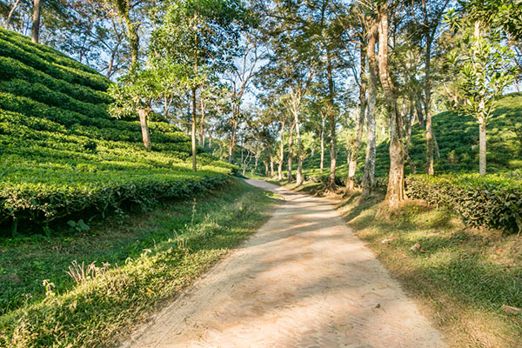
আজকের শ্রেণি কার্যক্রম এখানেই শেষ করছি।
ধন্যবাদ সবাইকে।

